Slide 1
Волейбол
Презентация Комаровой Софьи.9В.

Slide 2
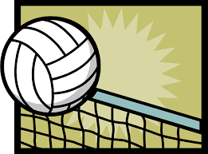
Оглавление
Определение
Цель игры
Виды
Техника игры
Подачи мяча
Список литературы

Slide 3
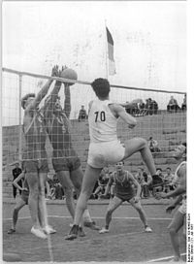
Определение
Волейбол (англ. volleyball от volley — «удар с лёта» и ball — «мяч») — вид спорта, командная спортивная игра, в процессе которой две команды соревнуются на специальной площадке, разделённой сеткой, стремясь направить мяч на сторону соперника таким образом, чтобы он приземлился на площадке противника (добить до пола), либо чтобы игрок защищающейся команды допустил ошибку. При этом для организации атаки игрокам одной команды разрешается не более трёх касаний мяча подряд (в дополнение к касанию на блоке).

Slide 4
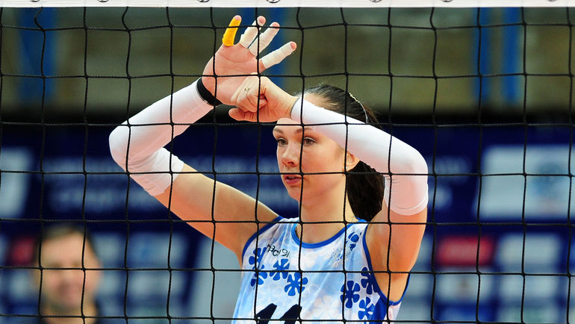
цель игры
В отличие от многих игровых командных видов спорта, где соперники пытаются забить мяч в ворота, закинуть в кольцо и т.д., в волейболе игроки должны сделать так, чтобы мяч не коснулся их половины площадки – это и делает волейбол уникальной.

Slide 5
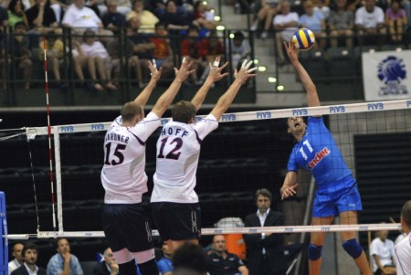
Виды
Существует множество разновидностей волейбола, ответвляющихся от основного вида спорта. Это – мини-волейбол, пляжный волейбол, парковый волейбол, кертнбол, пионербол. В кертболе, в отличие от обычного волейбола, сетка заменяется сплошной тканью, что понижает видимость соперника.

Slide 6

Техника игры
Защита
Нападение
Прием мяча
Подача
Передача
Нападающий
удар
Блок

Slide 7
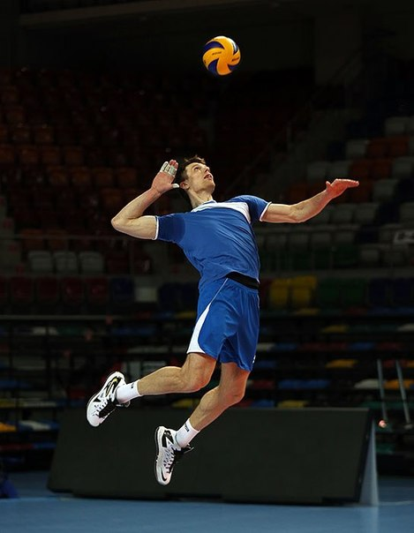
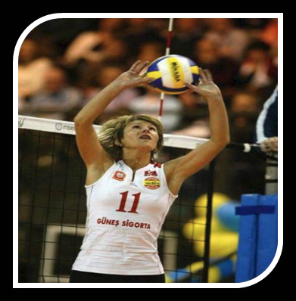
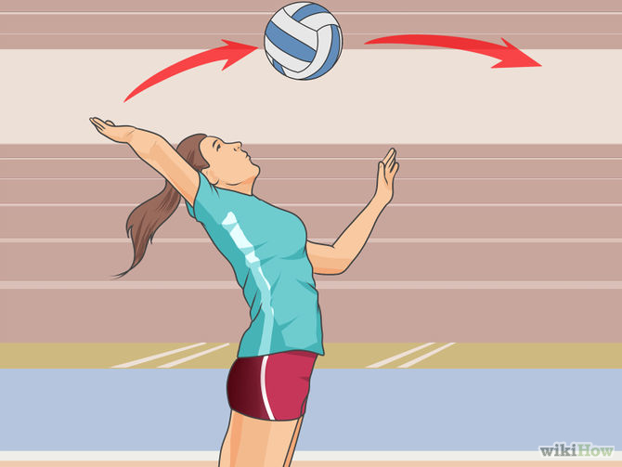
Подачи мяча
ПОДАЧА В ПРЫЖКЕ
Передача мяча двумя руками сверху
Планирующая

Slide 8
Список литературы
https://ru.wikipedia.org/wiki/%D0%92%D0%BE%D0%BB%D0%B5%D0%B9%D0%B1%D0%BE%D0%BB
http://nikitozvl.livejournal.com/15141.html
http://vespo.com.ua/interesnye-fakty-o-sporte/samyiy-samyiy-samyiy-voleybol/
http://www.dinamo-vgu.ru/sport/pravilnaya_podacha_myacha_v_volleyballe/
http://volleymsk.ru/main/novie_pravila_2009-2012/
http://sportfond.net/beach/raznov.phtml

Slide 9
Спасибо за внимание!

